Slide 1
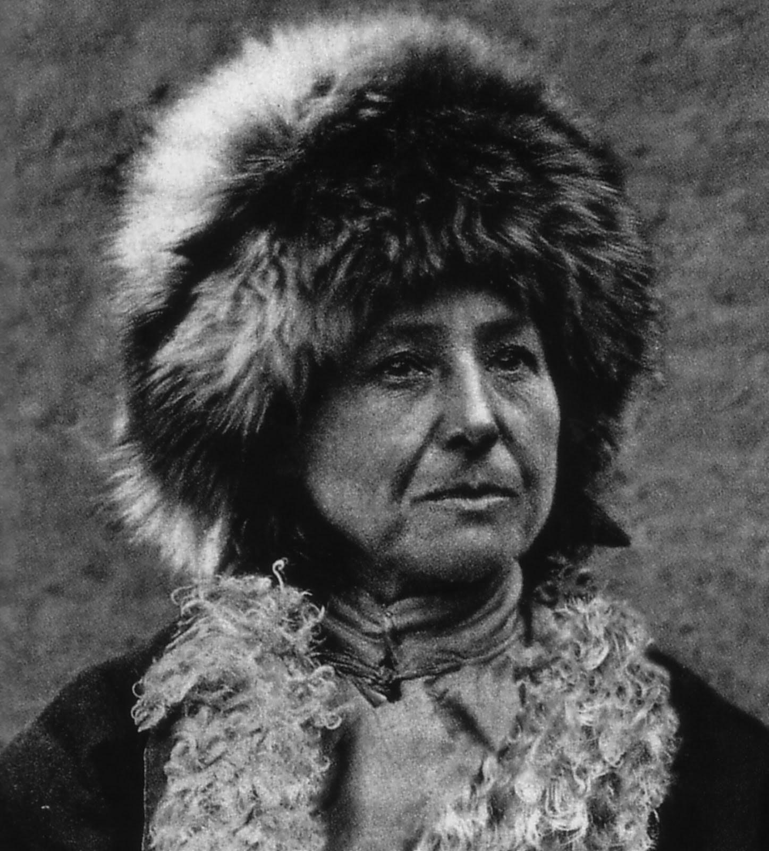
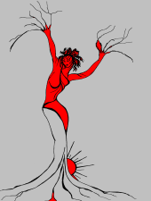
Antropologhe dimenticate
Alexandra David Neel
Michela Zucca
Michela Zucca
Servizi Culturali

Slide 2
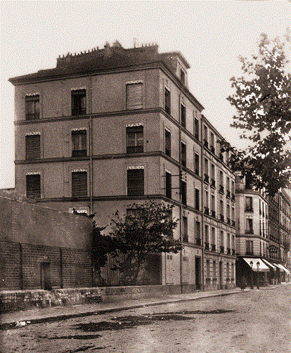
Alessandra nasce a Saint-Mandé , vicino a Parigi nel 1868 da un padre istitutore amico del geografo Elisée Reclus che aveva incontrato sulle barricate della Comune, e da una madre cattolica, che richiese che beneficiasse di una educazione religiosa.
Michela Zucca
Servizi Culturali

Slide 3
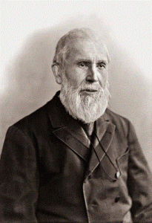
Suo padre, Louis Pierre David, viene radiato dall’insegnamento in seguito alle idee repubblicane; partecipa attivamente all’insurrezione parigina; sceglie l’esilio in Belgio quando la monarchia ritorna in Francia. Si guadagna da vivere facendo il precettore ai figli del sindaco ed è massone.
Michela Zucca
Servizi Culturali

Slide 4
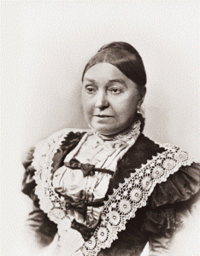
A casa del borgomastro incontra sua cognata, Alexandrine Borgmans e, malgrado i 17 anni di differenza, si sposano,senza amore, per convenienza reciproca. Rimarranno insieme 52 anni, malgrado le profonde differenze che li dividono. Lei lavora nel negozio di tessuti di famiglia.
Michela Zucca
Servizi Culturali

Slide 5
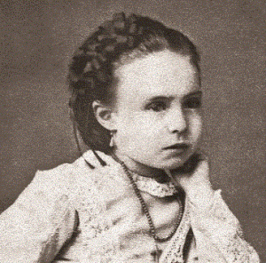
Già da bambina capisce che vuole viaggiare. A quindici anni, approfittando di un periodo di villeggiatura sulla costa con la famiglia, riesce ad arrivare in Inghilterra.
Michela Zucca
Servizi Culturali

Slide 6
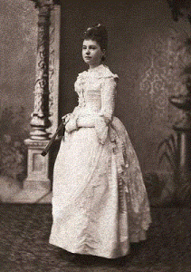
Riesce a scappare un’altra volta, a prendere un treno per la Svizzera, a passare il Gottardo a piedi e ad arrivare in Italia. La mamma la raggiunge sul lago Maggiore e le rivela il suo destino: dopo il convento farà la commessa nel negozio di famiglia. Lei deve accettare ma aspetta la maggiore età per fuggire.
Michela Zucca
Servizi Culturali

Slide 7
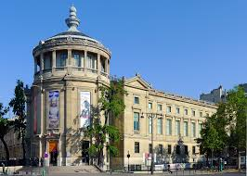
Prende contatti col Musée Guimet di Parigi, specializzato in arti orientali; si fa mandare i libri e impara, da sola, l’inglese: vuole andare in India.
Michela Zucca
Servizi Culturali

Slide 8
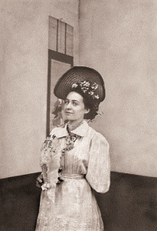
A 21 parte per Londra, ed entra nella setta segreta della Suprema Gnosi. Si accorge rapidamente che le traduzioni dei classici indiani sono quanto meno “fantasiose”. Deve imparare il sanscrito e deve seguire le lezioni a Parigi. Nel frattempo, entra nella Società Teosofica. A Parigi va a vivere nella loro sede.
Michela Zucca
Servizi Culturali

Slide 9
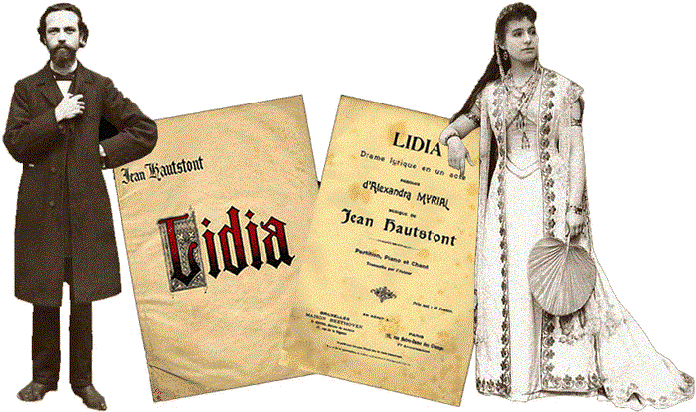
Decide di diventare indipendente dalla famiglia e di guadagnarsi da vivere: fa la cantante di sera per poter continuare a studiare di giorno. Conosce Jean Hautstont alla Società Teosofica, anche lui musicista, ed entra in contatto con gli ambienti anarchici, radicali e femministi. Canterà per 10 anni in Europa , Asia e Africa.
Michela Zucca
Servizi Culturali

Slide 10
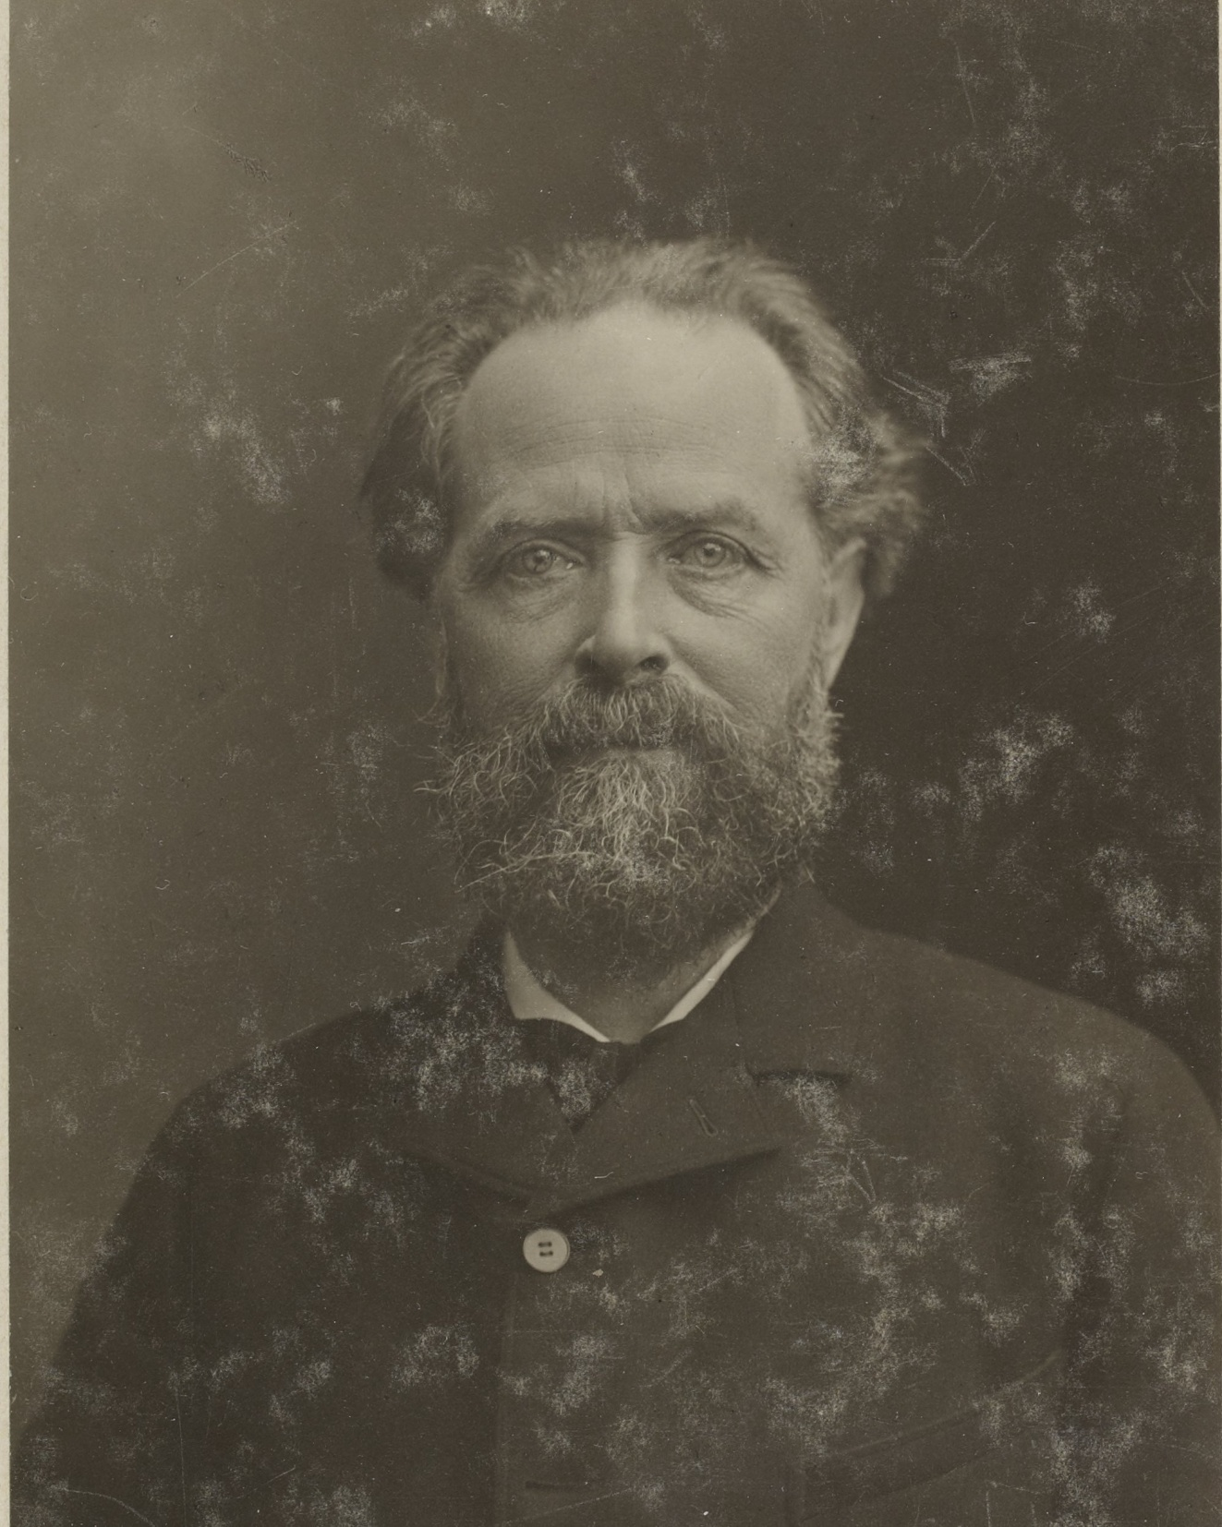
Nel 1900, con la prefazione del geografo anarchico Elisée Reclus, scrive “Pour la Vie”, in cui lucidamente si scaglia contro l’autoritarismo. In contraddizione con i suoi scritti, frequentò durante la stessa epoca la massoneria.
Michela Zucca
Servizi Culturali

Slide 11
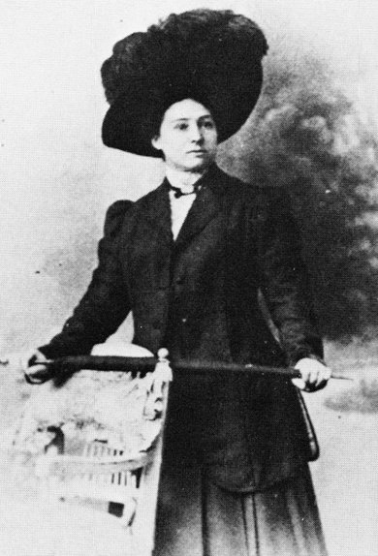
Alexandra si interessò alle idee femministe. Divenne una libera collaboratrice di La Fronde, giornale femminista gestito cooperativisticamente da donne. Partecipò anche ad alcune riunioni del Consiglio delle donne francesi. Ma le sue idee anarchiche la condussero a respingerne alcune posizioni, come la rivendicazione del diritto al voto, preferendo la lotta per l’emancipazione economica, causa essenziale secondo lei dell’infelicità delle donne non potendo esse essere indipendenti finanziariamente.
Per queste ragioni, Alexandra si allontanò in seguito da queste femministe provenienti per la maggior parte dalla borghesia e che consideravano la lotta economica di poco conto.
Michela Zucca
Servizi Culturali

Slide 12
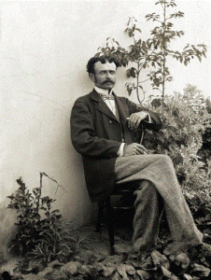
Durante il suo soggiorno a Tunisi (in cui dirige il teatro cittadino) incontra il giovane, affascinante ingegnere Philippe David Neel e, malgrado i suoi tradimenti, va a vivere con lui. Lascia il canto nel 1902, quandio mettono su casa assieme, riuscendo a spuntare un ultimo, notevole compenso.
Michela Zucca
Servizi Culturali

Slide 13
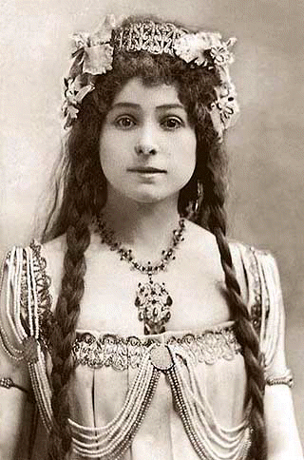
Volendo conservare l’indipendenza economica, anche se convive con un uomo, cerca di rifarsi una professionalità come giornalista: ma la reputazione di cantante e attrice non le permette di lavorare in un giornale “rispettabile”. Così a 36 anni decide di chiedere a Philippe di sposarla. Lui accetta, pensando che alla fin fine sarà costretta mitigare il suo carattere, e a diventare una buona padrona di casa. Ma ha fatto molto male i suoi conti…..
Michela Zucca
Servizi Culturali

Slide 14
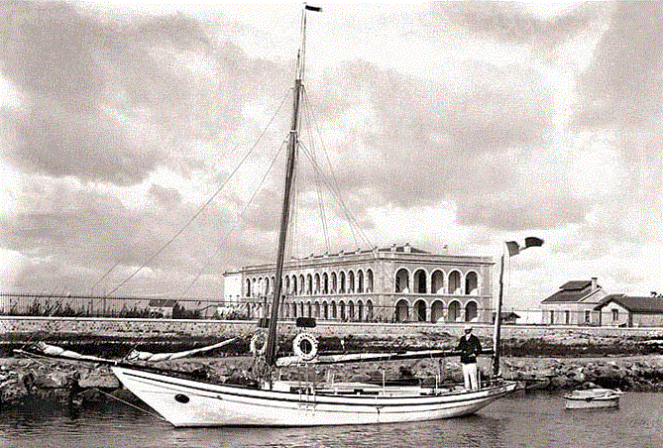
Ma la vita matrimoniale è un fallimento. Lei non vuole bambini, non riesce ad essere indipendente e deve accettare l’aiuto finanziario del marito, i viaggi in barca non soddisfano le sue aspirazioni: cade in una depressione profonda.
Michela Zucca
Servizi Culturali

Slide 15
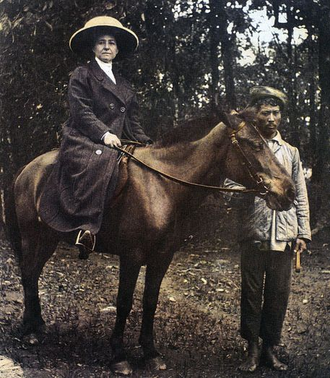
Per farle recuperare la salute e ridarle la gioia di vivere, Philippe le propone un viaggio in Asia, con la promessa di un ritorno entro 18 mesi. Non la rivedrà che 14 anni dopo, nel 1925. Parte per l’India e si dirige a nord.
Michela Zucca
Servizi Culturali

Slide 16
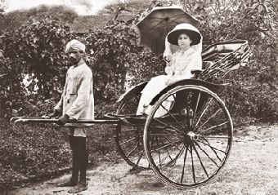
I suoi interessi sono di ordine religioso e incontra vari filosofi induisti.
.
Michela Zucca
Servizi Culturali

Slide 17
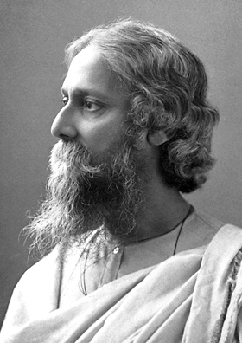
La sua conoscenza delle lingue classiche antiche, la padronanaza delle conoscenze filosofiche, dottrinali ed esoteriche lascia saggi, sacerdoti ed intellettuali senza fiato. Incontra il poeta Rabinadrath Tagore e rimane profondamente impressionata da lui.
Michela Zucca
Servizi Culturali

Slide 18
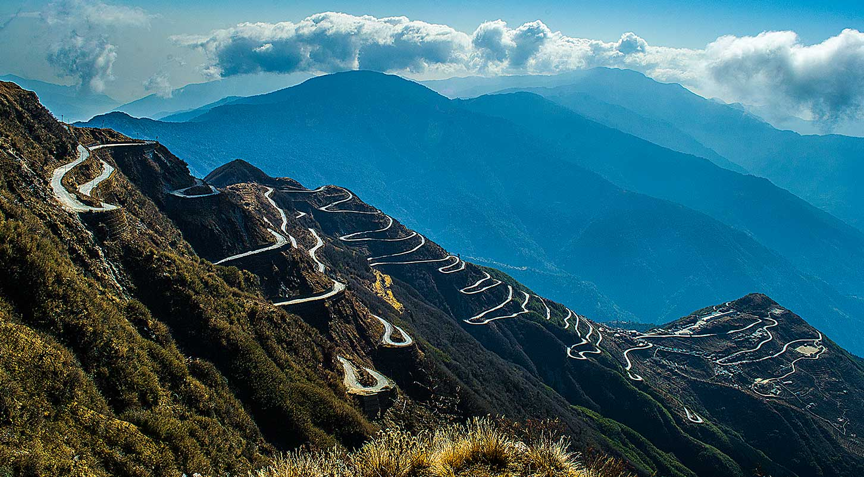
La prima regione himalayana che visita è il Sikkim, uno stato principesco sottoposto al protettorato britannico a nord est del subcontinente, colonia inglese. E’ ospite del giovane figlio del maharaja, che ha studiato in Occidente e che vuole “civilizzare” il principato, riformando il buddismo troppo intriso di superstizioni popolari. Con lui fa frequenti viaggi nell’interno, fra le montagne.
.
Michela Zucca
Servizi Culturali

Slide 19
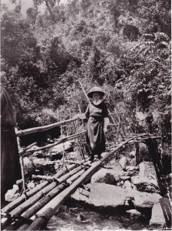
In breve tempo, acquista tende da campeggio e l’attrezzatura adatta per la montagna. Viene “stregata” dai paesaggi himalayani. Piano piano, come gran parte degli antropologi in campo, assume atteggiamenti e costumi di chi la ospita: finisce per assomigliargli e confondersi con loro.
Michela Zucca
Servizi Culturali

Slide 20
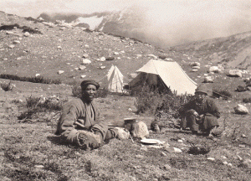
A dorso di yak, incontra numerosi saggi fra cui il Dalai Lama che le propone di imparare il tibetano e di restare in contatto epistolare: cosa che lei farà per gran parte della vita, scrivendogli lettere a cui lui risponderà sempre.
.
Michela Zucca
Servizi Culturali

Slide 21
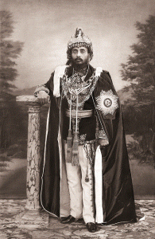
Arriva al confine del Tibet ma gli inglesi hanno proibito l’accesso agli stranieri che non siano mercanti o militari. Quindi torna indietro e si reca in Nepal dove, con l’aiuto del re, che la copre di doni, e le mette a disposizione una carovana di elefanti, visita il paese in portantina. Subisce queste modalità di viaggio senza protestare, per non andare contro
il protocollo, mentre progetta altri viaggi.
Michela Zucca
Servizi Culturali

Slide 22
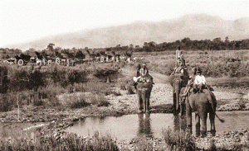
Nel 1914 le sovvenzioni del Ministero degli Esteri finiscono e lei dovrebbe tornare. Il marito la reclama al suo fianco. Lei è terrorizzata all’idea di metter fine alla sua avventura. Dopo un breve soggiorno a Benares, riesce a convincere Philippe ad inviarle regolarmente del denaro, in modo che possa continuare il suo cammino.
.
Michela Zucca
Servizi Culturali

Slide 23
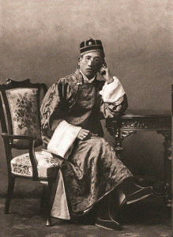
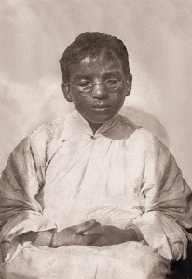
Così torna in Sikkim, ritrova Sidkéong Tulku che le mette a dispoiszione un monaco quattordicenne, Aphur Yonden, che diventerà per lei un figlio adottivo e rimarrà con lei tutta la vita. E’ arrivato il momento di preparare il viaggio in Tibet.
Michela Zucca
Servizi Culturali

Slide 24
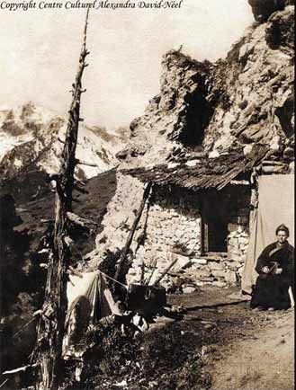
Si insedia in una capanna/grotta sotto roccia a più di 4.000 metri di quota, malamente riparata dalle intemperie, e comincia ad allenare corpo e spirito. Appena sopra di lei vive un saggio asceta che sta entrando in un triennio di isolamento: lei vuole diventare sua discepola.
Sidkéong Tulku
Michela Zucca
Servizi Culturali

Slide 25
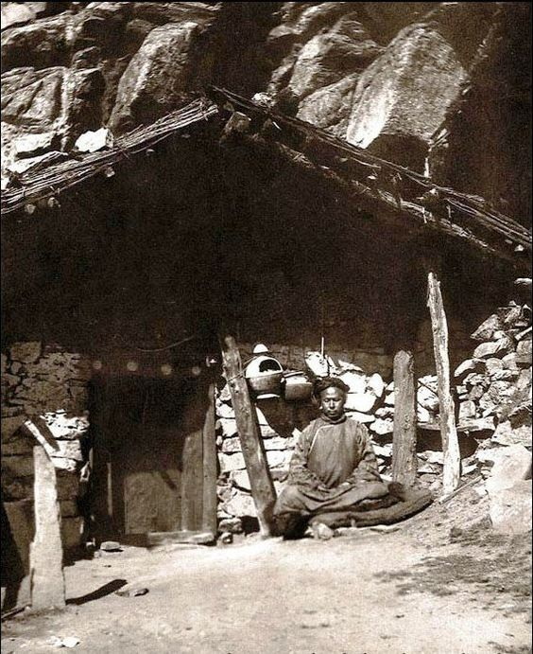
Ci mette molto tempo a piegare il lama, che si fa convincere a rivelarle i segreti del pensiero esoterico tibetano in cambio di lezioni d’inglese. Lui intuisce subito le potenzialità di una diffusione mediata da una traduzione tanto intelligente ed attenta. Lei si ferma con lui quasi tre anni.
Sidkéong Tulku
Michela Zucca
Servizi Culturali

Slide 26
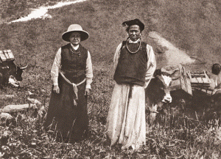
Malgrado l’opposizione del governatiore britannico si incontra con la seconda autorità tibetana, il Panchen Lama, che l’accoglie calorosamente e la ospita un mese nel suo palazzo.
Michela Zucca
Servizi Culturali

Slide 27
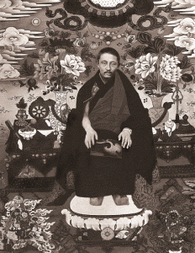
Al suo ritorno in Sikkin il vicerè britannico furioso la espelle. Allora parte per il Giappone, ma resta delusa: troppo moderno e troppo popolato. Si rifugia nella meditazione in un monastero e incontra un monaco, Ekai Kawagushi, che le rivela di essere stato per 18 mesi a Lhasa in incognito. Lei decide che tenterà l’impresa.
Michela Zucca
Servizi Culturali

Slide 28
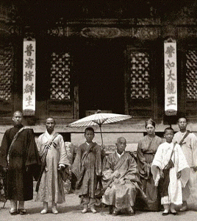
Passando per la Corea, arrivano in Cina, devastata da guerre civili ed epidemie di peste. Conoscono monaci tibetani, visitano il deserto dei Gobi e la Mongolia, e riescono ad arrivare a Kum Bum, un immenso monastero a nord est del Tibet. Lì affitta un alloggio e vivono coi monaci.
Michela Zucca
Servizi Culturali

Slide 29
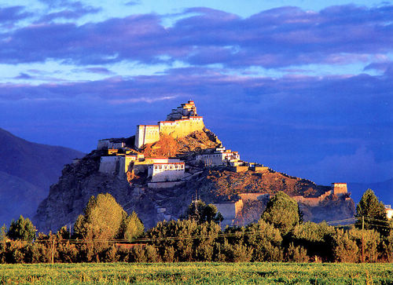
Dopo altri due anni e mezzo di studi, rifà i bagagli con la ferma intenzione di passare la frontiera tibetana.
Michela Zucca
Servizi Culturali

Slide 30
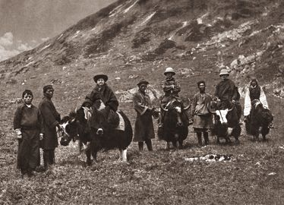

Slide 31
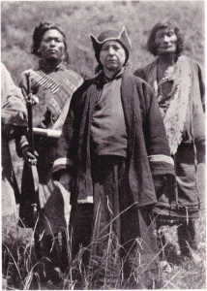
Si rimette in cammino con Yongden e di tre servitori, attraversando spesso regioni infestate di briganti, che descriverà comunque come dei gentiluomini dotati di proprie regole morali. Ma i domestici, poco discreti, non sapevano tenere la bocca chiusa e rivelarono più e più volte di viaggiare insieme ad un’occidentale. Per non tradirsi e per non essere di nuovo espulsa, li licenzia e cambia
tattica.
Michela Zucca
Servizi Culturali

Slide 32
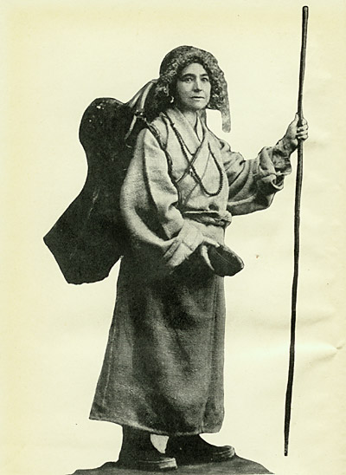
Accompagnata solo da Yongden, si finge una mendicante . Percorre a piedi migliaia di chilometri, affronta freddo, neve e fame: ci mette tre anni ad arrivare a Lhasa nel 1924. Ha 56 anni e mezzo. Rimane a Lhasa due mesi e mezzo. Poi ce ne mette altri nove per tornare in Sikkim, sempre a piedi.
Michela Zucca
Servizi Culturali

Slide 33
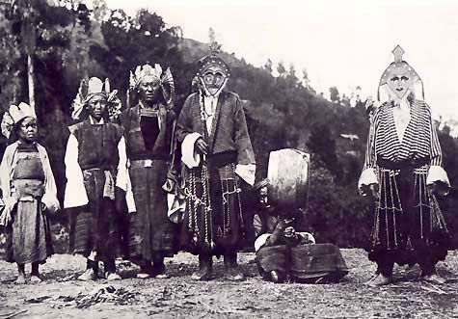
Le sue fotografie sono forse i primi documenti etnografici tibetani, che utilizzerà per i suoi libri e i suoi racconti di viaggio una volta in Europa.
Michela Zucca
Servizi Culturali

Slide 34
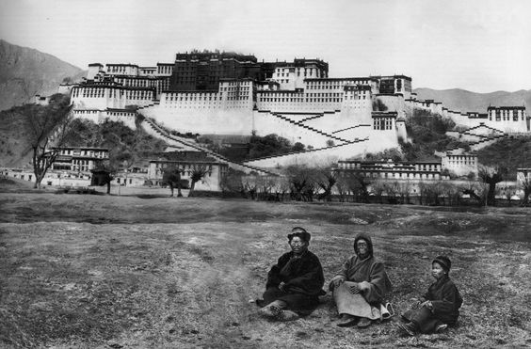
Quando arriva, vestita di stracci, non ne può più: si presenta a Sir Mc Donald con i polsi legati, convinta che lui la sbatterà in galera. Ma lui la ospita in casa sua, la rifocilla, la riveste e le presta dei soldi.
Michela Zucca
Servizi Culturali

Slide 35
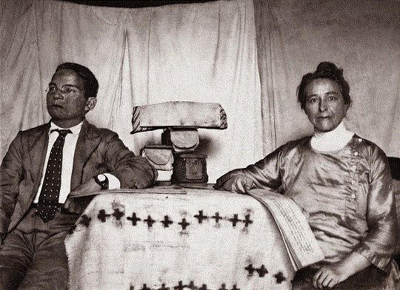
Al suo ritorno in Europa, può finalmente vivere del suo lavoro: è una celebrità mondiale. Ma suo marito vuole il divorsio. Lei rifiuta, e riesce perfino a convincerlo a dare il suo nome a Yongden.
Michela Zucca
Servizi Culturali

Slide 36
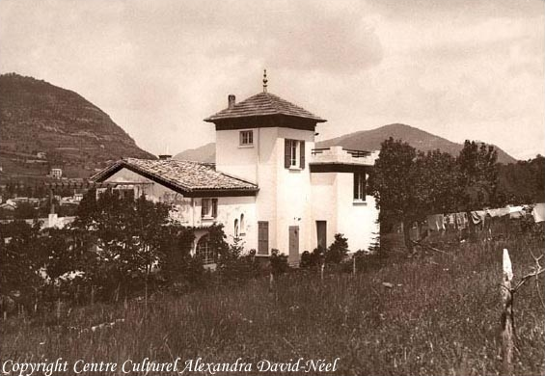
Acquista una casa sopra Digne, sulle Alpi francesi, e, finalmente libera da problemi economici, vi accoglie le sue collezioni e i suoi libri. Nei campi intorno, pianta frutta e legumi: per quel che può, intende vivere di autoproduzione.
Michela Zucca
Servizi Culturali

Slide 37
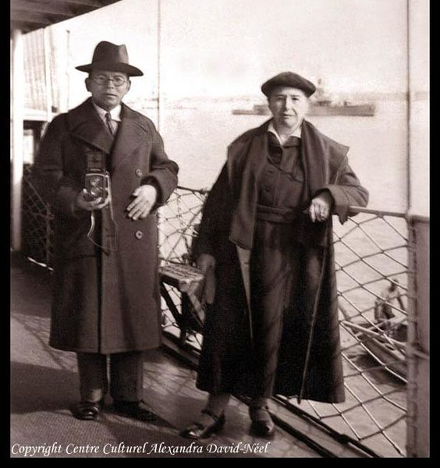
Nove anni dopo il suo ritorno, e dopo non aver mai smesso di scrivere e di lavorare, decide di ripartire: ha 69 anni, e vuole andare in Cina per approfondire i suoi studi. E vorrebbe restarci, vendendo la casa in Francia: ma scoppia la seconda guerra mondiale. Non possono più uscire.
Michela Zucca
Servizi Culturali

Slide 38
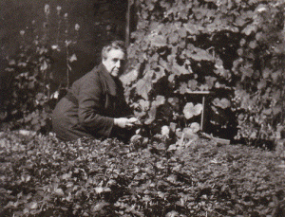
Riescono a rifugiarsi in una caverna in territorio tibetano, e, senza mai smettere di scrivere e di studiare, riescono a sopravvivere con l’autoproduzione. Nel 1941 apprende della morte di suo marito.
.
Michela Zucca
Servizi Culturali

Slide 39
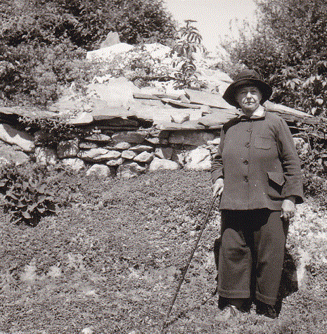
Dopo la grotta riesce ad ottenere una capanna di pietre, alle falde della montagna, e finalmente, nel 1945, può tornare in Francia. Ha 77 anni.
Michela Zucca
Servizi Culturali

Slide 40
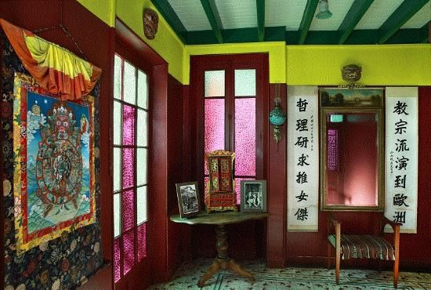
La sua bella casa è distrutta, e così quella del marito. Lei riesce a rimettere assieme i cocci, e con Yongden ricominciano a lavorare furiosamente, perché sono pieni di debiti, assillati dai creditori, tutto è aumentato e loro riescono a sopravvivere modestamente.
Michela Zucca
Servizi Culturali

Slide 41
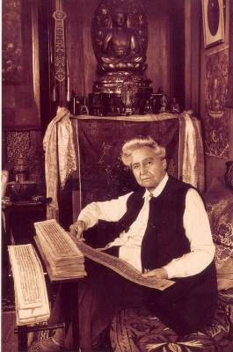
Nel 1955 muore improvvisamente Yogden, e le cade il mondo addosso. Per anni non riesce a trovare nessuna donna che riesce a sopportarla, e così è costretta ad errare fra un albergo e l’altro, fino a quando incontra Marie Madeleine Peyronnet nel 1959, e riesce a rientrare a casa sua a Digne.
Michela Zucca
Servizi Culturali

Slide 42
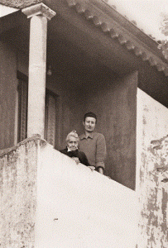
Alexandra festeggia i suoi cent’anni circondata da personalità, assolutamente lucida. Dopo qualche mese, lascia stupefatto il prefetto perché vuole farsi rinnovare il passaporto: vuole andare a morire in Asia, progettava un “piccolo” giro del mondo in Renault 4 accompagnata da Madeleine come autista…..
Michela Zucca
Servizi Culturali

Slide 43
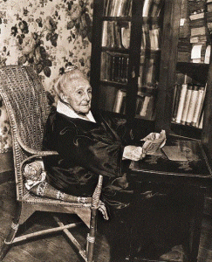
Malgrado la veneranda età, aiutata dalla giovane collaboratrice, riprende furiosamente a scrivere. Chiuderà gli occhi per sempre qualche giorno prima di compiere i 110 anni.
Michela Zucca
Servizi Culturali

Slide 44
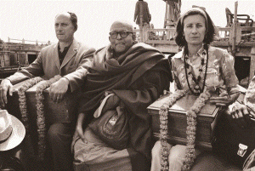
Il suo ultimo viaggio lo fece nel 1973 a Benares, quando le sue ceneri e quelle di Yongden furono disperse nel Gange da Madeleine.
Michela Zucca
Servizi Culturali

Slide 45
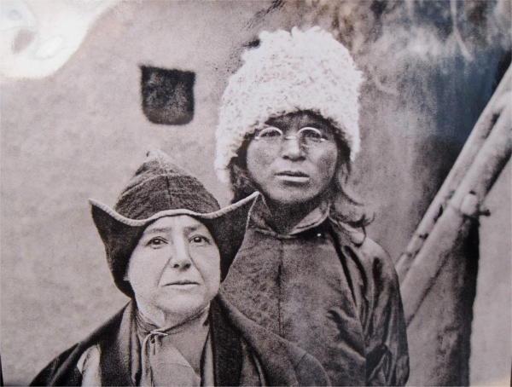
GRAZIE
.
Michela Zucca
Servizi Culturali

